Slide 1
테스트케이스 결과 보고
해상교통 빅데이터 분석 및 딥러닝 기반 선박 이동 예측 모델 개발
2조 김연범, 이한을

Slide 2

Level Test Result Report 테스트 범위
=> 선박 이동 경로 예측 모델을 대상으로 기능 테스트를 수행
선박의 실시간 정보 표시
목적지 선택
선박의 미래 위치를 예측(경로 탐색)
(자가 회귀 과정을 통해) 전체 예측 경로 생성 후 지도에 표시

Slide 3
Level Test Result Report 테스트 결과 개요
▪︎ 선박의 실시간 정보 및 목적지 정보 입력 기능
▪︎ 선박의 현재 위치 지도 출력 기능
▪︎ 예측 경로 지도 출력 기능

Slide 4
Level Test Result Report 테스트 결과
▪︎ 실시간 선박의 위치 표시 기능
ID | 테스트 대상 | 테스트 데이터 | 예상 결과 | 테스트 결과
TC-01-01 | 선박 현재위치 지도 출력 기능 | 선박의 위치(AIS) 데이터 | 선박의 현재 위치가 지도에 표시됨 | PASS
TC-01-02 | 예측경로 지도 출력 기능 | 초기 시퀀스 20분 + 목적지 정보 | 예측 경로가 실선 형태로 지도에 표시됨 | PASS

Slide 5
Level Test Result Report 테스트 결과
▪︎ 예측 경로 탐색 기능
ID | 테스트 대상 | 테스트 데이터 | 예상 결과 | 테스트 결과
TC-02-01 | 경로 탐색 기능 | 초기 시퀀스 20분 + 목적지 정보 | 예측된 위치 좌표 시퀀스 출력 | PASS
TC-02-02 | 자가 회귀 기능 | 초기 시퀀스 + 예측된 경로 시퀀스 | 도착지까지 예측된 전체 경로 시퀀스 출력 | PASS
TC-02-03 | 도착 판정 기능 | 선박의 현재 위치 + 목적지 정보 | 목적지가 선박의 현재 위치와 동일하면 도착 알림 후 종료 | PASS
모든 기능 테스트에 대해 Pass 하였으므로 고객 테스트를 수행할 예정이다.

Slide 6
고객 Test Result Report 테스트 범위
=> 선박 이동 경로 예측 모델을 대상으로 기능 테스트를 수행
선박의 실시간 정보 표시
목적지 선택
선박의 미래 위치를 예측(경로 탐색)
(자가 회귀 과정을 통해) 전체 예측 경로 생성 후 지도에 표시

Slide 7
고객 Test Result Report 테스트 결과 개요
▪︎ 테스트 참여 고객:
지도교수(김경섭 교수), 학생 A
▪︎ 테스트된 기능 요소:
선박의 현재 위치 지도 출력 기능, 예측 경로 지도 출력 기능,
도착 판정 기능
▪︎ 테스트 환경:
PyQt6 기반 로컬 GUI 애플리케이션

Slide 8
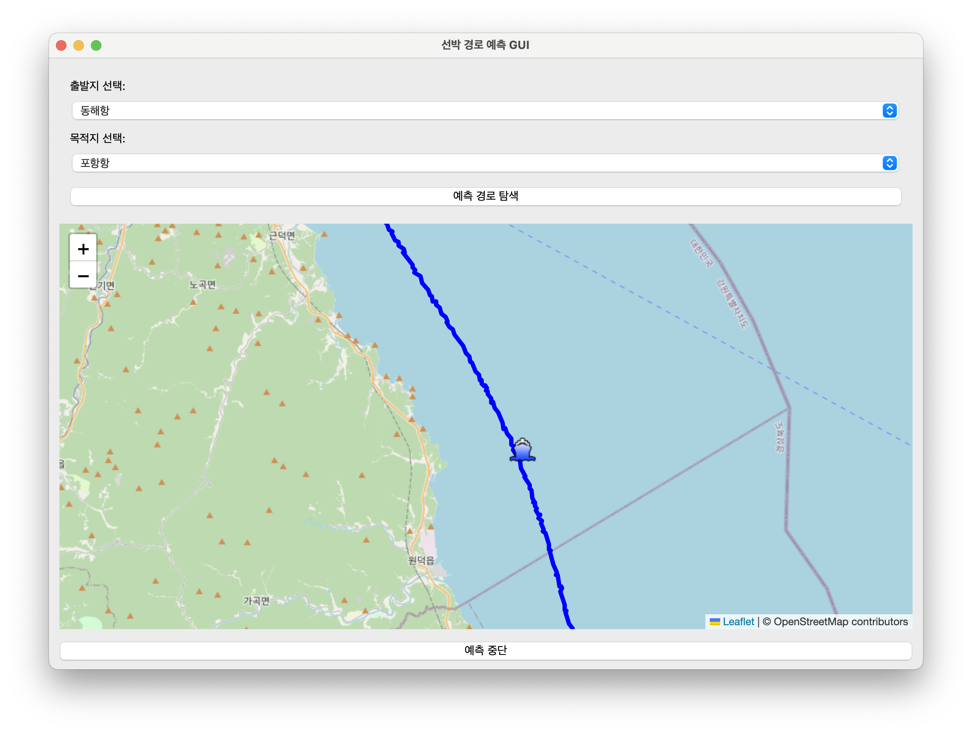
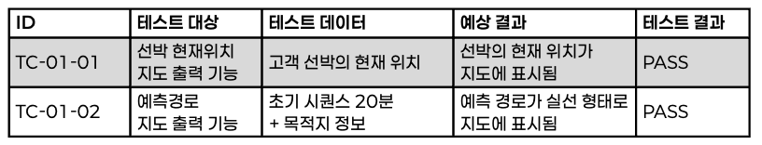
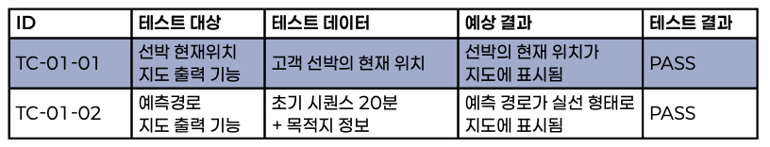
고객 Test Result Report 테스트 결과
[TC-01-01]선박 현재 위치 지도 출력 기능

Slide 9
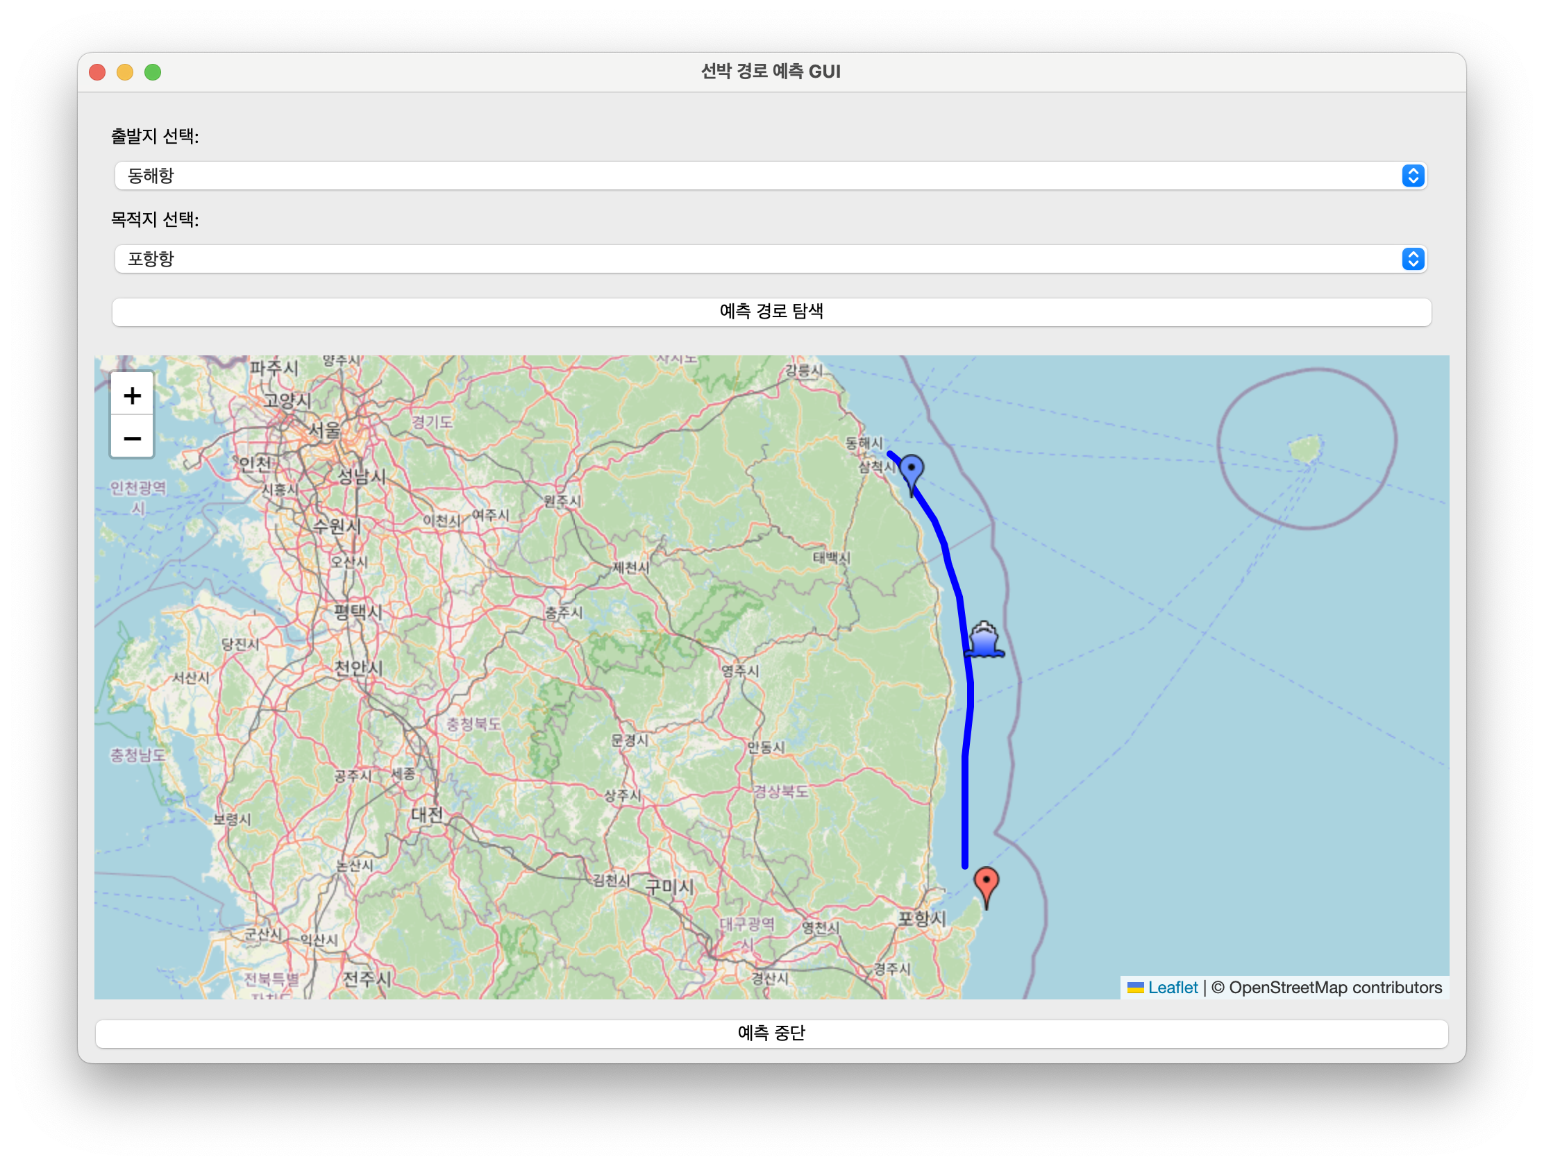
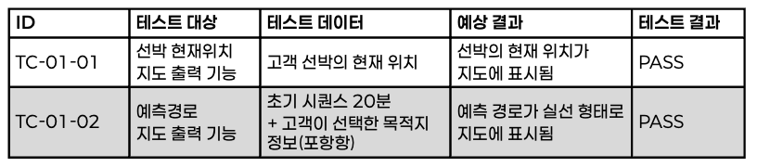
고객 Test Result Report 테스트 결과
[TC-01-02] 예측 경로 지도 출력 기능

Slide 10
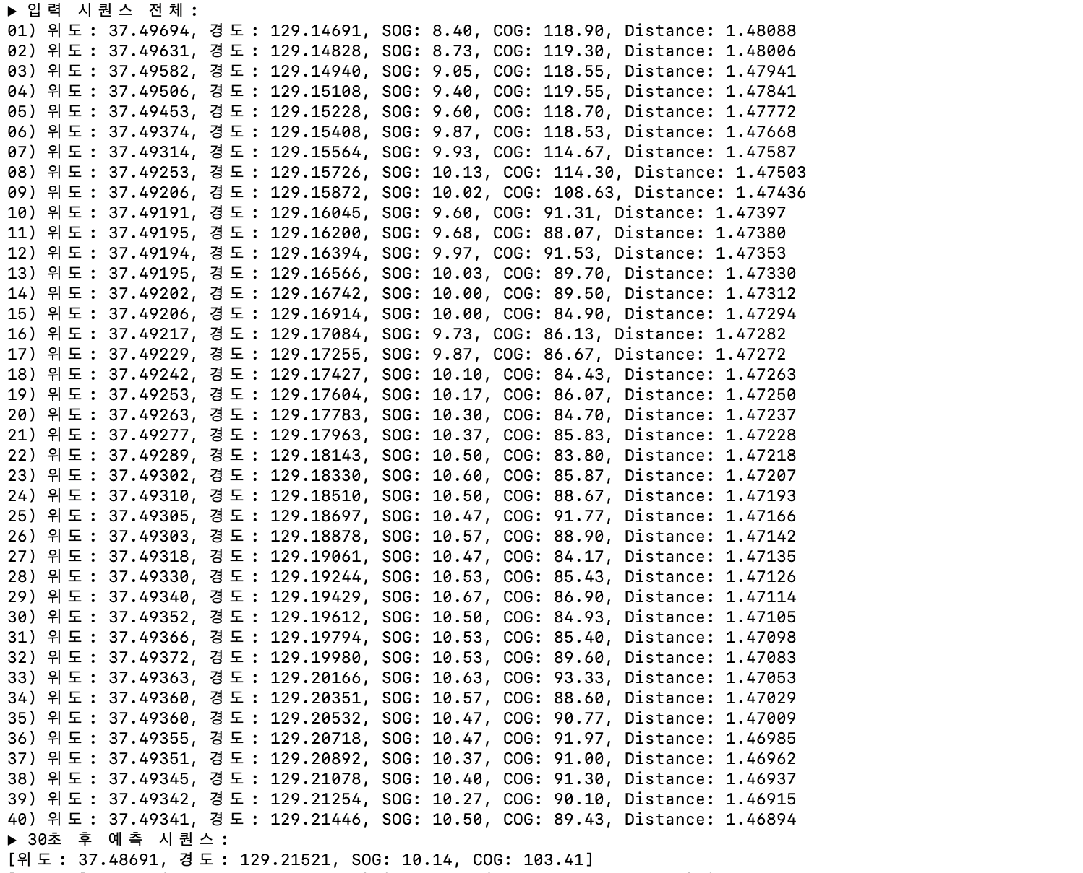
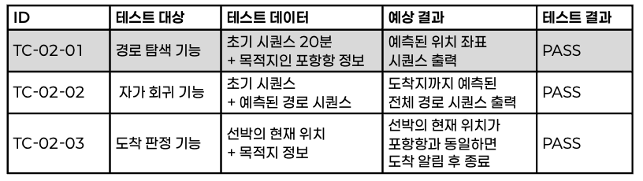
고객 Test Result Report 테스트 결과
[TC-02-01] 경로 탐색 기능

Slide 11
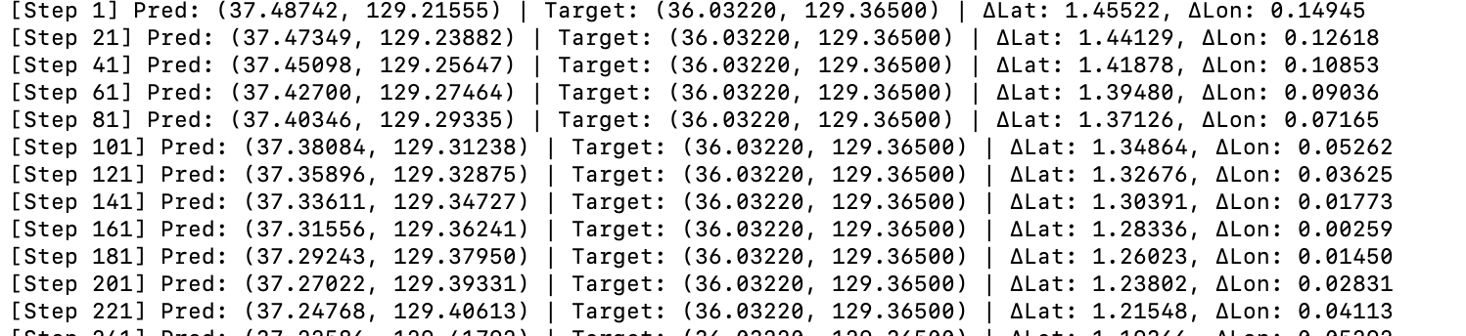
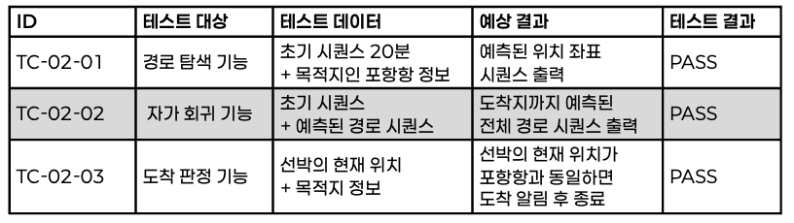
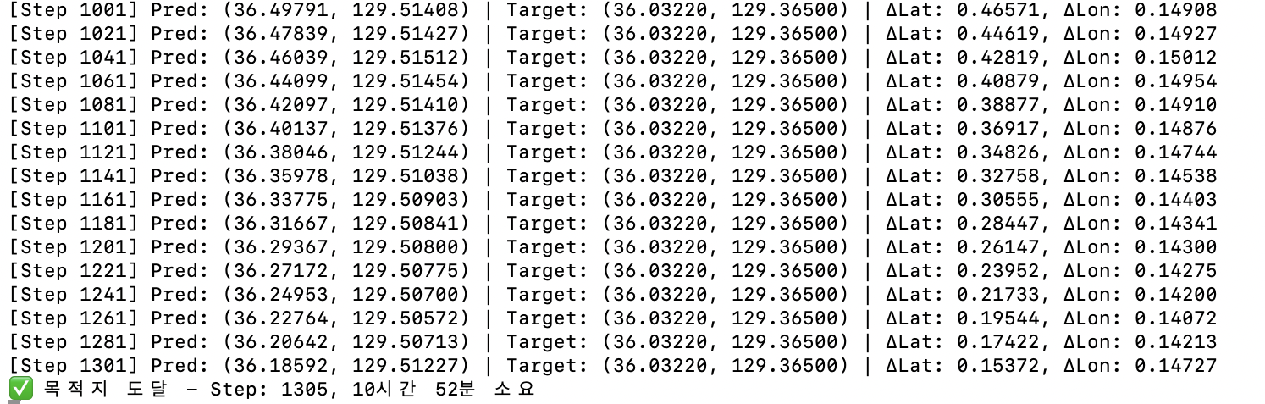
고객 Test Result Report 테스트 결과
[TC-02-02] 자가 회귀 기능
. . .

Slide 12
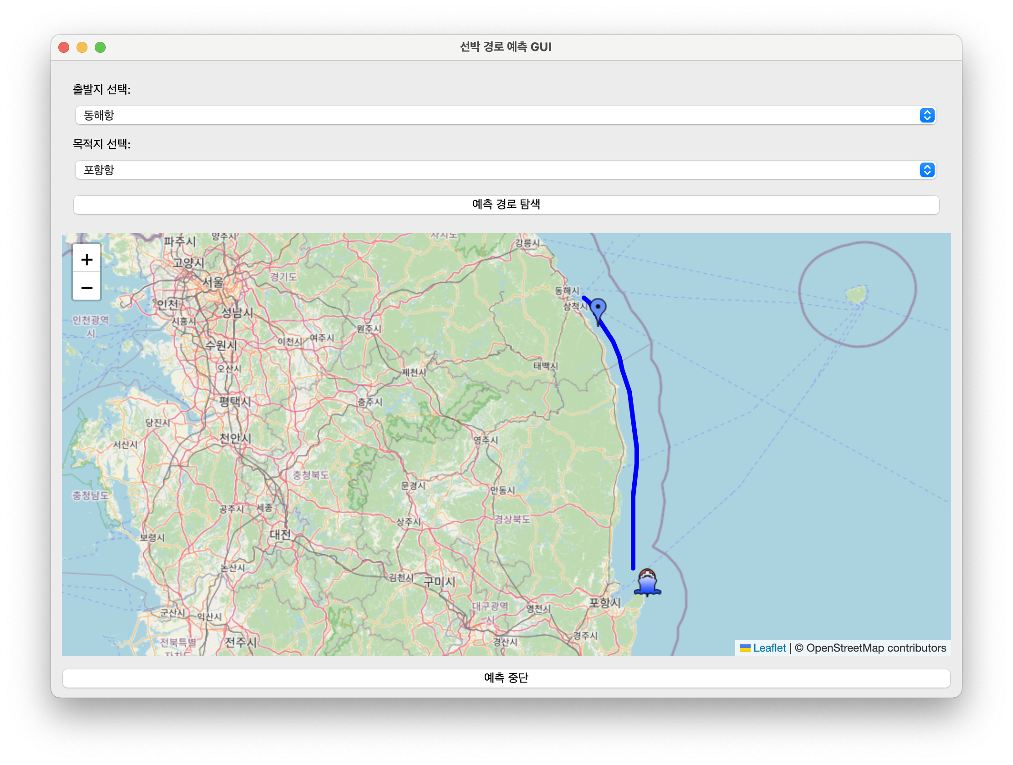
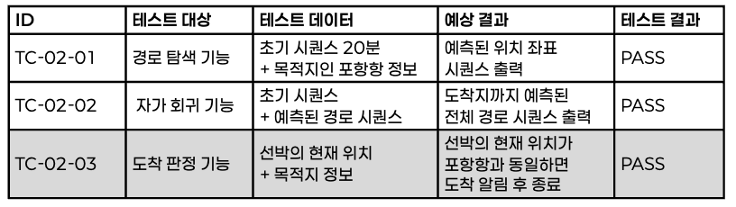
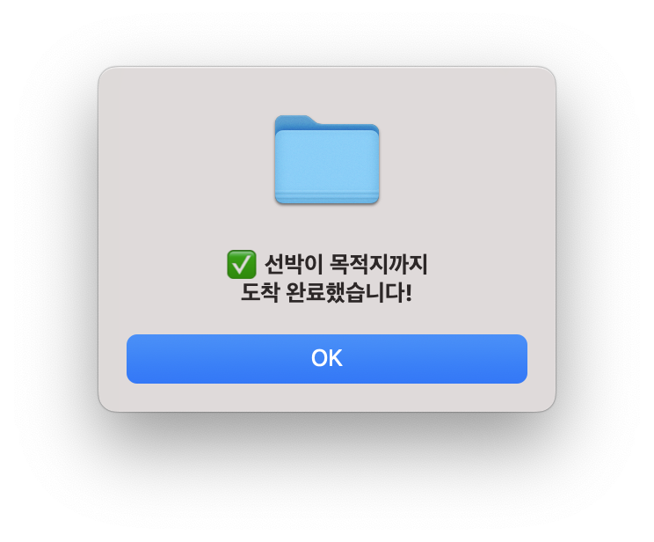
고객 Test Result Report 테스트 결과
[TC-02-03] 도착 판정 기능

Slide 13
고객 Test Result Report 고객 피드백 및 피드백 반영 계획
[1] 예측 경로 탐색 단계에서 목적지까지 예상 경로가 그려지는 데 시간이 오래 소요된다.
개선 사항
JS 기반으로 화면을 동적으로 최적화하는 방식(CSR, Client-Side Rendering)을
적용해 소요 시간을 50% 이상 단축
[2] 예측된 경로의 신뢰도나 정확도 등 정량적 지표를 표현하는 부분을 추가했으면 좋겠다.
개선 계획
모델의 각 예측 위치 주변 구간에 신뢰 구간을 설정해 시각적으로 표시하거나,
RMSE 등 정량적 지표를 활용해 실시간으로 예측 경로의 신뢰도/정확도를 시각화 할 예정

Slide 14
고객 Test Result Report 고객 피드백 및 피드백 반영 계획
[3] 더 많은 항구에서 예측 경로가 생성될 수 있도록 개선하자.
개선 계획
모델의 입력 데이터에 날씨, 지형 등 부가적인 정보를 추가해 모델의 예측 정확도를 높이고
더 많은 항로를 AIS 데이터로부터 추출해 모델 학습에 사용할 예정
[4] 현재 UI는 기능 중심의 단순 UI이므로 UX를 고려한 직관적이고 시각적인 UI로 개선하자.
개선 계획
주요 기능에 대한 접근성을 높이기 위해 버튼 배치, 색상 코드, 상태 알림
(도착 판정 알림, ETA) 등을 시각적으로 강화한 UI/UX로 수정할 예정

Slide 15
감사합니다.

